Slide 1
第十七届全国科学计算与信息化会议暨智慧科研论坛
计算系统虚拟化平台的建设
崔涛、程耀东
2015年08月21日

Slide 2
提纲
背景介绍
计算系统虚拟化的设计目标
高能所计算系统虚拟化的技术分析

Slide 3





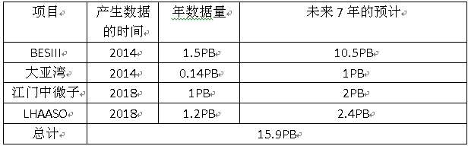
背景介绍
高能所未来7年的大科学项目
计算需求
  16PB存储
  40000核计算资源

Slide 4
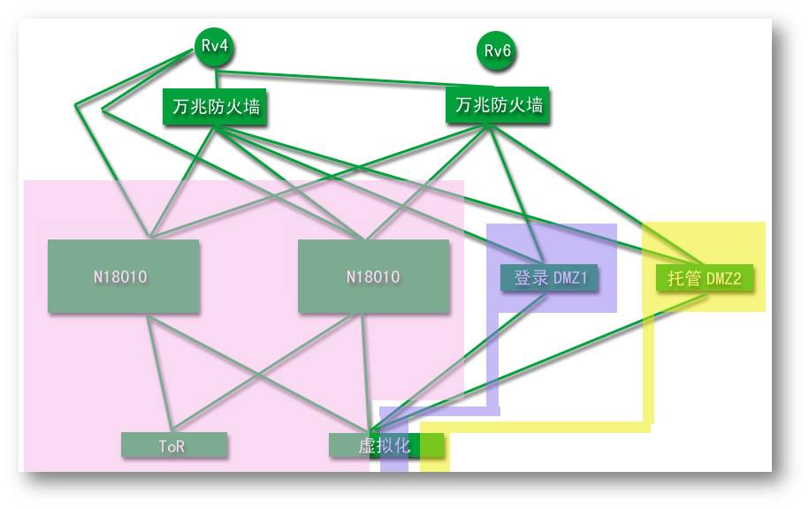
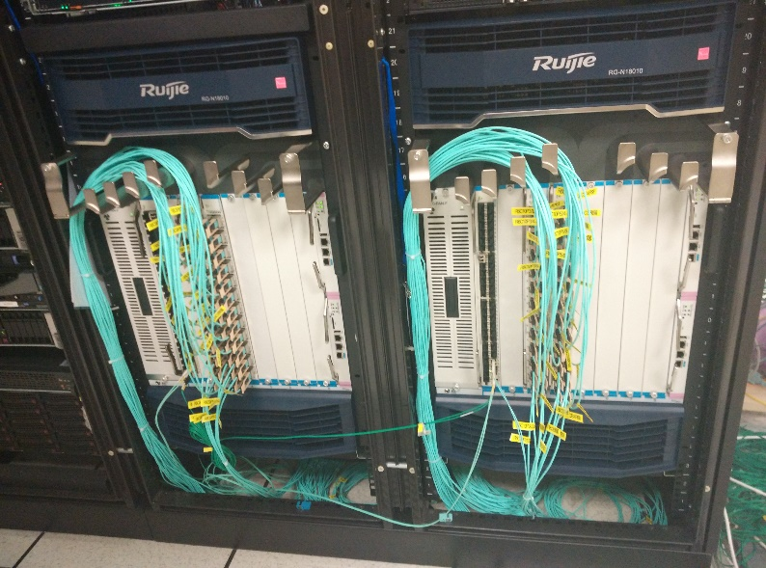
背景介绍
数据中心网络
  2015.7.18
  双机虚拟化 双核心交换机
  二层架构 核心层+10G ToR交换机
  骨干带宽 160Gbps
架构特点
  双万兆防火墙
  独立的管理网络
  本地网络、登陆节点DMZ区、托管DMZ区
  独立的虚拟化网络
  SDN考虑
  IPv6预引入

Slide 5
背景介绍
计算系统规模扩张带来的问题
  管理工作量大
  作业冲突、作业干扰
  故障恢复时间长
  …
计算系统虚拟化是解决上述问题的有效方法
Cern 计算系统虚拟化的进展
  2011年开展相关研究
  2014年布达佩斯全面采用Openstack实现虚拟化
  2015年达到15万虚核的虚拟化规模
  采用固定虚拟机nova-network+flat方式实现虚拟网络
高能所计算系统虚拟化的进展
  2014年5月成立云计算技术组
  2014年11月建成第一个实验床
  2015年7月虚拟化调度初步调试通过
    规模化测试
    虚拟机静态测试
  2015年7月增加资源

Slide 6
高能所计算系统虚拟化的设计目标
基于Openstack技术实现虚拟化基础平台
  Openstack是开源软件
  Openstack的影响力和成熟度
  Openstack在Cern的广泛使用
基于作业驱动的虚拟机调度 弹性计算/按需计算
  根据作业启动虚拟机，完成计算任务后释放虚拟机
  根据作业类型选择Image，实现OS环境的完全匹配
  作业可以选择虚拟计算资源
可计量的虚拟计算资源调度
  资源性能分级
  资源归属和使用的记帐
  闲置资源的转让

Slide 7
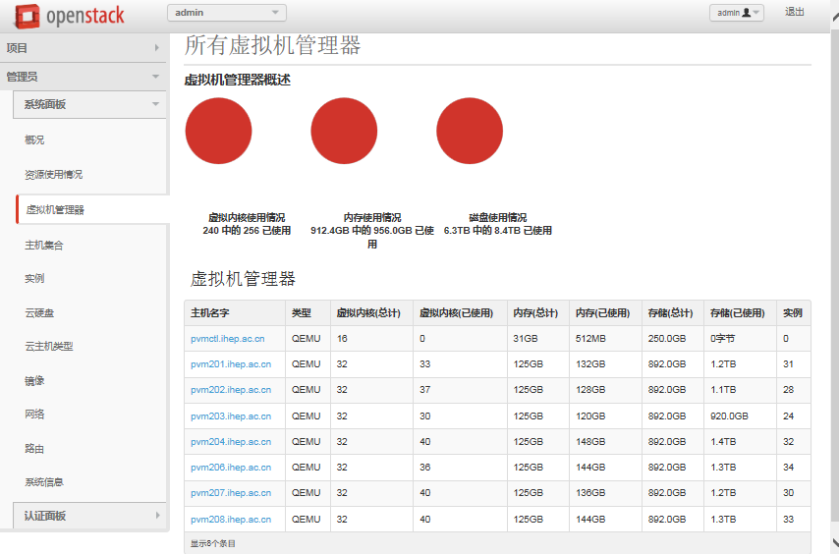
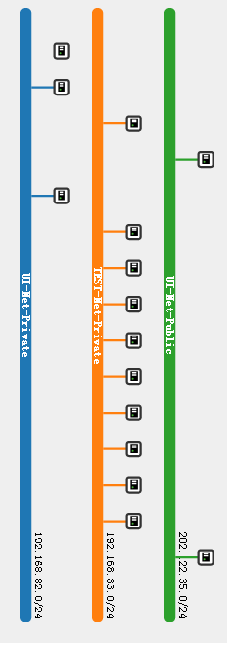
高能所计算虚拟化平台的现状
基于Openstack Icshouse
硬件资源
  8台服务器 240核、912GB内存、6.34T存储
提供UI和测试服务
  计算系统UI SL55\SL65 32位/64位
  计算系统WN SL65 用于测试
  TEST SL65\SL7.0\SL7.1\Win7
网络
  2个本地私有地址段，1个公有地址段
  虚拟机生成后15秒自动生成真实域名
  同时加入PUPPET、VMM、ganglia等
2014年11月份小规模试用
  93个实际用户，每人只有3台虚拟机的配额
2015年8月份资源耗尽

Slide 8
计算虚拟化平台建设的要素
网络架构
存储
Image
环境匹配
Dashboard
安全与控制
自动化安装
大规模部署问题

Slide 9
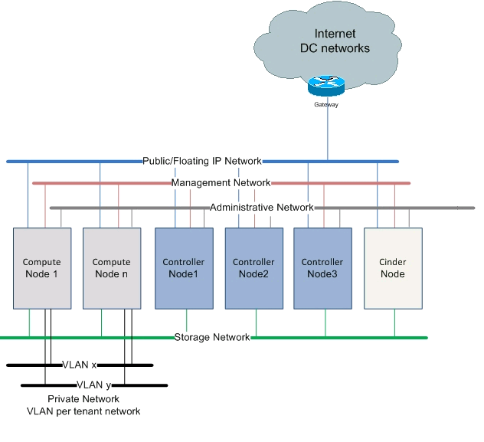
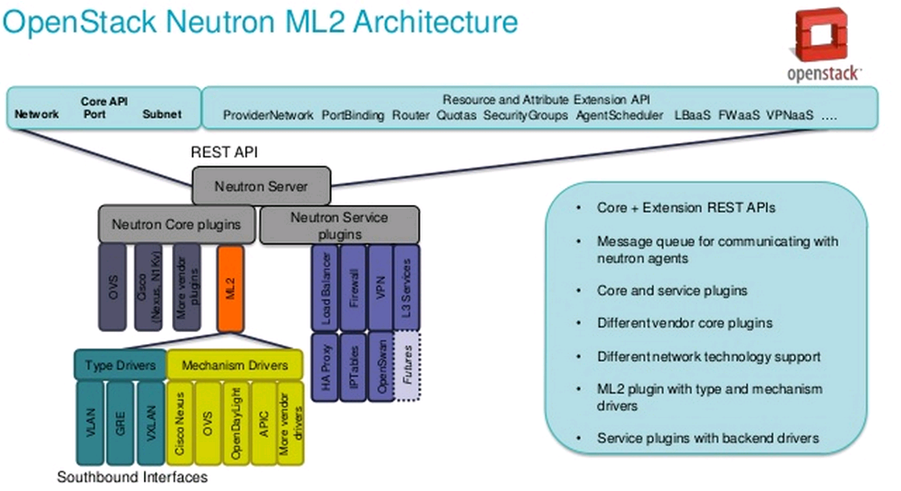
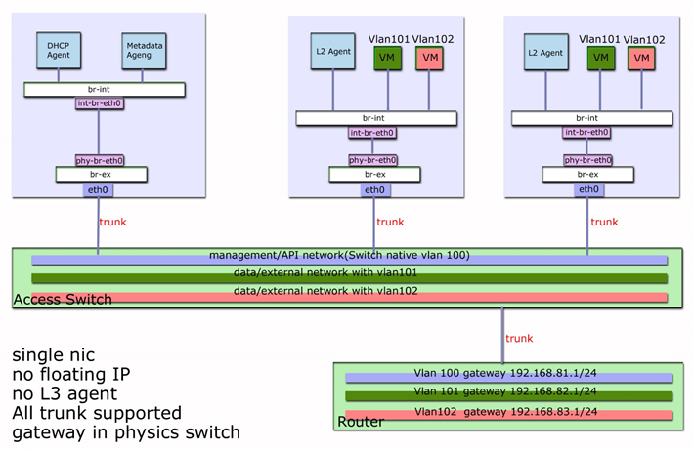
技术实现—网络
网络需求
  虚拟机是合法的计算集群主机；高效的网络传输；灵活的接入任意网段、使用任意资源
Openstack 虚拟网络模型
  网络架构
    ML2 OVS、Linuxbridge…、Cisco、Arista、Brocade…
    Neutron L2/L3 Agent
    Linux iptables
  管理网络、API网络、外部网络、内部网络 （租户网络 Falt\Vlan\Gre\Vxlan）
  两个问题
    虚拟机对外不可达，内部、外部网络的人为隔离
    L3的转发瓶颈
虚拟化网络方案
  L2 虚拟网络 Neutron OVS+Vlan
  放弃多租户隔离 开放Sec-group；
  L3 物理交换机转发 网关上的网关
  支持多vlan 交换机端口启用802.1Q 协议

Slide 10
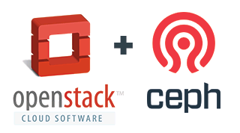
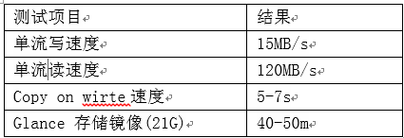
技术实现—存储
虚拟化平台的存储
  Glance images
  Nova instances
  Cinder volume
CEPH ？ GlusterFS
  分布式存储系统
  Copy on write
实验环境
  Ceph服务器，2台，33TB存储空间
  Openstack juno 11台服务器
  万兆网络
  测试方法 dd、实际Openstack操作
测试结果

Slide 11
技术实现—Image
制作：
  qemu-kvm/qemu-system-x86_64+linux bridge
  PXE安装或本地ISO文件安装
  清除安装痕迹，网卡, Iptable，NetworkManager，selinux
  减小虚拟机尺寸
初始化 cloud_init/脚本、程序
  主机名 host-192-168-100-100
  启动Ganglia、PUPPET进程
  AFS认证
  Mount 文件系统
运行维护
  升级问题 镜像、在线虚拟机

Slide 12
技术实现—环境匹配
内部环境匹配---PUPPET
  配置同步、软件更新、补丁更新,
  内核更新 …
外部环境匹配---NETDB组件
  目标: 使虚拟机成为合法，可监控的
  计算资源
  原理：定时扫描Openstack核心数据库，获
  取虚拟机网络信息、运行状态、资产归
  属等信息；自动生成虚拟机域名；通过接
  口主动推送信息。
  功能：
  获取： 实时获取虚拟机的相关信息
    记帐： 虚机ip、mac、资源占用、宿主机、租户信息、虚机创建、删除时间等
    推送： 生成域名并推送给DNS服务器、Nagios、PUPPET
    接口： 针对虚拟调度收集虚拟机相关信息并提供查询接口
    …
  基于Openstack的动态信息源，Controller的一个外置信息接口

Slide 13
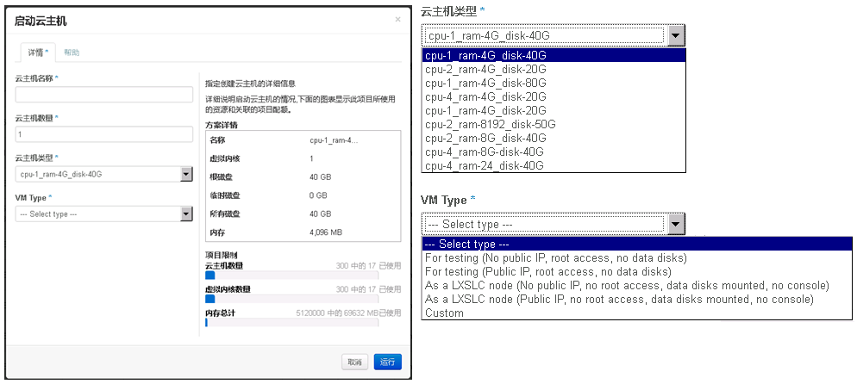
技术实现—Dashboard改造
修改了Dashboard界面
  隐藏了网络选项
  增加了虚拟机角色选择，并后台自动匹配
  相应的网络
  AFS认证
提供多种资源配置
  Cpu – RAM – DISK
  …
提供多种网络配置
  本地计算环境的私网地址
  DMZ区的公网地址
多种镜像
  UI-SL55-64-20G AFS帐号
  UI-SL58-64-20G AFS帐号
  UI-SL65-64-20G AFS帐号
  WN-SL65-64-20G AFS帐号
  TEST-SL7-64-40G Root
  …

Slide 14
技术实现—安全与控制
虚拟网络安全
  网络架构
    数据中心网络与虚拟网络L3互联
    宿主机/虚拟机网段分离
  交换机 ACL控制
    Vnc 端口
    公网地址控制
  Sec-Group
    自动化程序配置
  Image
    Root权限控制
租户行为控制
  基于策略的多租户操作控制
  Glance、Neutron、Cinder
  关闭 novpnproxy
统一认证
  Openstack Mysql
  计算中心 统一认证系统 Ldap
监控
  性能监控、行为监控
记帐

Slide 15
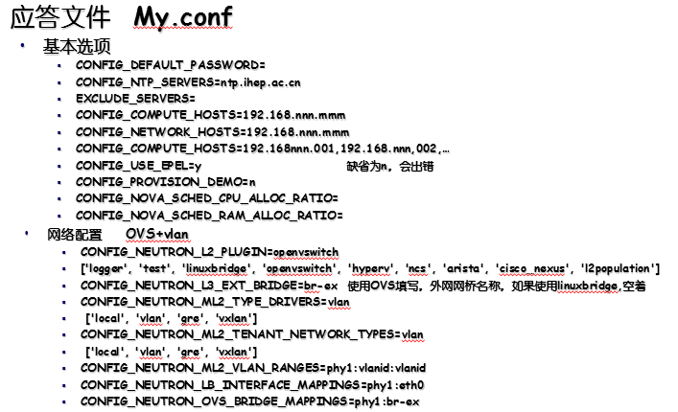
技术实现—自动化安装
Openstack安装工具
  RDO Redhat Openstack
基本约定
  Controller 集中glance、cinder、ceilometer等服务
  Network node 网络控制器
  Compute node 计算资源
安装准备
  Yum 源 Rpm依赖 | Yum源与网络带宽
  网络规划 Tenant网络的确定 | 物理交换机配置 | IP地址及域名规划，物理服务器及虚拟机域名预定义
  交换机配置 端口的Trunk配置
  OS检查及配置 Selinux、NetworkManager、Dns、hostname、网卡配置、无密码登陆
  Cinder lvm卷
安装
  Packstack --answer-file=my.conf
系统调试
  网络配置 生成多Vlan及DHCP
  系统配置 Admin密码、Sec group、Qutta、Images、flavor

Slide 16
技术实现—大规模部署问题
大规模部署
  单一Openstack部署风险巨大
    单一的数据库
    巨大的管理成本
    紧耦合的系统
  部分组件的问题
    ceilometer
    dashboard
多个Opesntack的分布式云计算
Cells
消息队列和API的集中
层次化的紧耦合系统
华为方案
分布式Openstack云
支持跨云的虚拟机互联
Dashboard 慢！
Ceilometer 慢！
计算系统的虚拟化环境的期望
松耦合的层次化架构
小规模的Openstack云集群
集中的镜像、网络和监控
面向多用户跨云集群的统一平台

Slide 17
小结
采用Openstack构建计算资源虚拟化的基础平台，技术上已基本成熟
未来Openstack在高性能计算环境中实施大规模部署
  复杂的资源评价和调度系统
  松耦合的云集群架构

Slide 18
谢谢！

